Slide 1
Переход от ER-модели к РМД
Доц. Сидорова Н.П.

Slide 2
Шаг 1.
Каждой сущности ставится в соответствие отношение реляционной модели данных. При этом имена сущности и отношения могут быть различными, потому что на имена сущностей могут не накладываться дополнительные синтаксические ограничения, кроме уникальности имени в рамках модели.
Имена отношений могут быть ограничены требованиями конкретной СУБД, чаще всего эти имена являются идентификаторами в некотором базовом языке, они ограничены по длине и не должны содержать пробелов и некоторых специальных символов. Например, сущность может быть названа ≪Книжный каталог≫, а соответствующее ей отношение желательно назвать, например, BOOKS (без пробелов и латинскими буквами).

Slide 3
Шаг 2
Каждый атрибут сущности становится атрибутом соответствующего отношения. Переименование атрибутов должно происходить в соответствии с теми же правилами, что и переименование отношений в п.1.
Для каждого атрибута задается конкретный допустимый в СУБД тип данных и обязательность или необязательность данного атрибута (то есть допустимость или недопустимость NULL значений для него).
Столбцы, соответствующие необязательным атрибутам, могут содержать неопределенные значения; столбцы, соответствующие обязательным атрибутам, - не могут.

Slide 4

Преобразование сущности в таблицу

Slide 5
Шаг 3
Компоненты уникального идентификатора сущности превращаются в первичный ключ таблицы. Если имеется несколько возможных уникальных идентификатора, выбирается наиболее используемый.
Атрибуты, входящие в первичный ключ отношения, автоматически получают свойство обязательности (NOT NULL).

Slide 6
Шаг 4
Связи многие-к-одному (и один-к-одному) становятся внешними ключами. Т.е. делается копия уникального идентификатора с конца связи "один", и соответствующие столбцы составляют внешний ключ. Необязательные связи соответствуют столбцам, допускающим неопределенные значения; обязательные связи - столбцам, не допускающим неопределенные значения.

Slide 7
В каждое отношение, соответствующее подчиненной сущности, добавляется набор атрибутов основной сущности, являющейся первичным ключом основной сущности. В отношении, соответствующем подчиненной сущности, этот набор атрибутов становится внешним ключом (FOREING KEY).

Slide 8
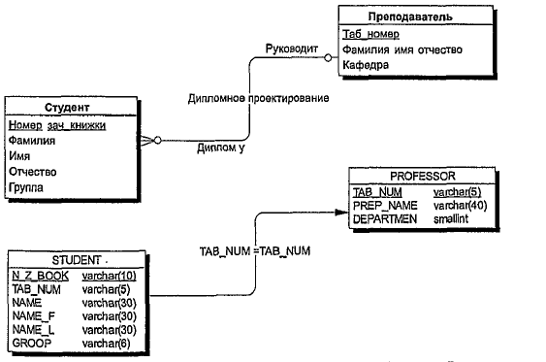
Преобразование связей 1:n

Slide 9
Шаг 5
Для отражения Категоризации сущностей при переходе к реляционной модели возможны несколько вариантов представления. Возможно создать только одно отношение для всех подтипов одного супертипа. В него включают все атрибуты всех подтипов. Однако тогда для ряда экземпляров ряд атрибутов не будет иметь смысла. И даже если они будут иметь неопределенные значения, то потребуются дополнительные правила различения одних подтипов от других; Достоинством такого представления является то, что создается всего
одно отношение.

Slide 10
При втором способе для каждого подтипа и для супертипа создаются свои отдельные отношения. Недостатком такого способа представления является то, что создается много отношений, однако достоинств у такого способа больше, так как вы работаете только со значимыми атрибутами подтипа. Кроме того, для возможности переходов к подтипам от супертипа необходимо в супертип включить идентификатор связи.

Slide 11
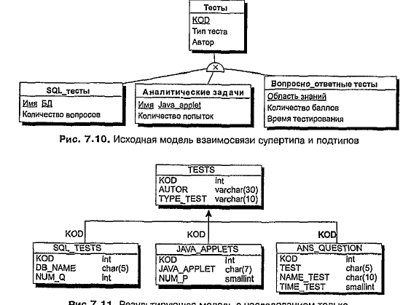
Преобразование категориальных связей

Slide 12
Разрешение связей типа ≪многие-ко-многим≫
В РМД между отношениями поддерживаются только связи типа ≪один-ко-многим≫.
Для преобразования таких связей в РМД , вводится специальное дополнительное отношения, которое связано с каждым исходным связью ≪один-ко-многим≫, атрибутами этого отношения являются первичные ключи связываемых отношений.

Slide 13
Связь «многие-ко-многим» в ER-модели

Slide 14
Преобразование связи «многие-ко-многим» в РМД

